Slide 1
UML :
DIAGRAMME
DE
SEQUENCES

Slide 2
Le diagramme de séquences est un diagramme d’interraction qui met l’accent sur l’angle temporel : séquencement temporel de messages échangés entre des lignes de vie.
Autres diagrammes d’interraction :
- Diagramme de communication qui montre une représentation spatiale des lignes de vie.
- Diagramme de timing souvent réservé pour les systèmes temps réel.
Une même interaction peut-être représentée par chacun de ses diagrammes (donne des points de vue différénts).
Interaction = Vue dynamique !!!

Slide 3
Les diagrammes de séquences permettent de représenter des collaborations entre objets selon un point de vue temporel, on y met l'accent sur la chronologie des envois de messages.
Contrairement au diagramme de collaboration, on n'y décrit pas le contexte ou l'état des objets, la représentation se concentre sur l'expression des interactions.
Les diagrammes de séquences peuvent servir à illustrer un cas d'utilisation.
L'ordre d'envoi d'un message est déterminé par sa position sur l'axe vertical du diagramme; le temps s'écoule "de haut en bas" de cet axe.
La disposition des objets sur l'axe horizontal n'a pas de conséquence pour la sémantique du diagramme. Les diagrammes de séquences et les diagrammes d'état-transitions sont les vues dynamiques les plus importantes d'UML.

Slide 4
Un message définit une communication particulière entre des lignes de vie.
Les messages les plus communs sont :
l’envoi d’un signal (asynchrone et sans réponse du récepteur). Ex: un signal d’erreur, une interruption, ...
l’invocation d’une opération ( souvent synchrone, peut être asynchrone)
la création ou la destruction d’une instance
Même dans le cas d’une invocation d’opération, il n’est pas évident que cela débouche sur l’exécution d’une méthode. Si invocation à distance via le réseau (EJB, RMI, RPC...), une erreur de transmission peut se produire

Slide 5
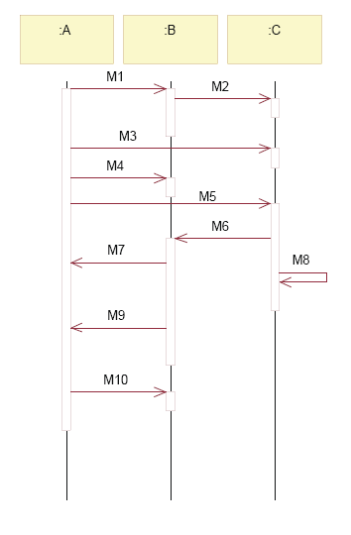
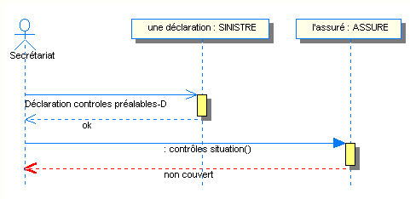

Slide 6
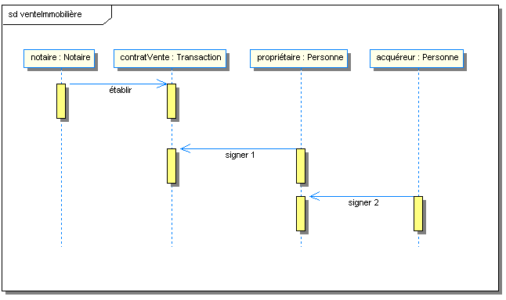
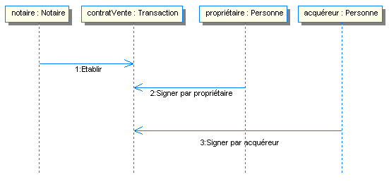

Slide 7
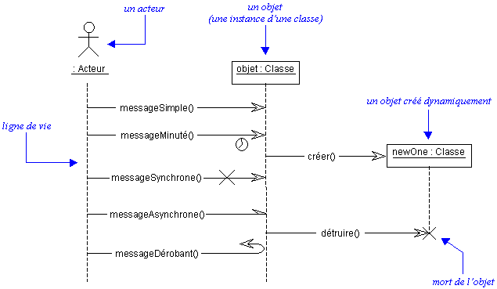

Slide 8
Types de message
Message simple
Message dont on ne spécifie aucune caractéristique d'envoi ou de réception particulière.
Message minuté (timeout)‏
Bloque l'expéditeur pendant un temps donné (qui peut être spécifié dans une contrainte), en attendant la prise en compte du message par le récepteur. L'expéditeur est libéré si la prise en compte n'a pas eu lieu pendant le délai spécifié.
Message synchrone
Bloque l'expéditeur jusqu'à prise en compte du message par le destinataire. Le flot de contrôle passe de l'émetteur au récepteur (l'émetteur devient passif et le récepteur actif) à la prise en compte du message.

Slide 9
  Message asynchrone
  N'interrompt pas l'exécution de l'expéditeur. Le message envoyé peut être pris en compte par le récepteur à tout moment ou ignoré (jamais traité). L’émetteur ne sait pas quand le mesage sera traité. Exemple : lancement d’un thread.
  Message dérobant
  N'interrompt pas l'exécution de l'expéditeur et ne déclenche une opération chez le récepteur que s'il s'est préalablement mis en attente de ce message.
  Un diagramme de séquence est un diagramme d’interaction qui met l’accent sur le classement des « messages » par ordre chronologique.

Slide 10
Activation d'un objet
Sur un diagramme de séquence, il est aussi possible de représenter de manière explicite les différentes périodes d'activité d'un objet au moyen d'une bande rectangulaire superposée à la ligne de vie de l'objet. Un début d’activité commence à la réception d’un message.
On peut aussi représenter des messages récursifs, en dédoublant la bande d'activation de l'objet concerné.
Pour représenter de manière graphique une exécution conditionnelle d'un message, on peut documenter un diagramme de séquence avec du pseudo-code et représenter des bandes d'activation conditionnelles.

Slide 11
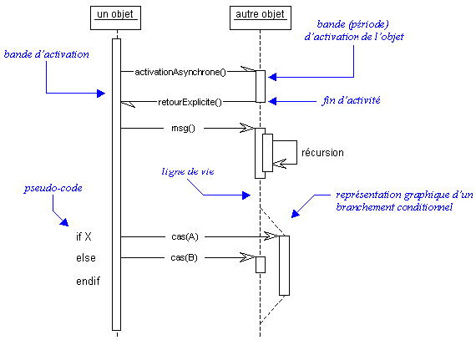

Slide 12
Ne pas confondre la période d'activation d'un objet avec sa création ou sa destruction.
Un objet peut être actif plusieurs fois au cours de son existence.
Le pseudo-code peut aussi être utilisé pour indiquer des itérations (avec incrémentation d'un paramètre d'un message par exemple).
Le retour des messages asynchrones devrait toujours être matérialisé, lorsqu'il existe.
Noter qu'il est fortement recommandé de synchroniser les messages.
Préférer l'utilisation de contraintes à celle de pseudo-code, comme dans l'exemple qui suit.

Slide 13
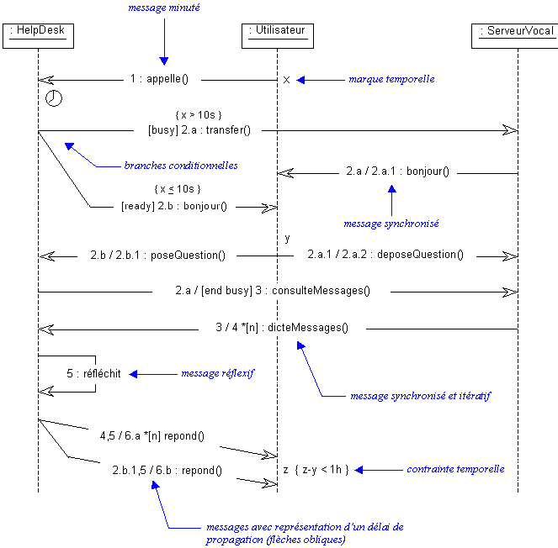
L'exemple suivant présente aussi une alternative intéressante pour la représentation des branchements conditionnels. Préférer aussi l'utilisation de contraintes à celle de pseudo-code,

Slide 14
Un message réflexif ne représente pas l'envoi d'un message, il représente une activité interne à l'objet (qui peut être détaillée dans un diagramme d'activités) ou une abstraction d'une autre interaction (qu'on peut détailler dans un autre diagramme de séquence).

Slide 15
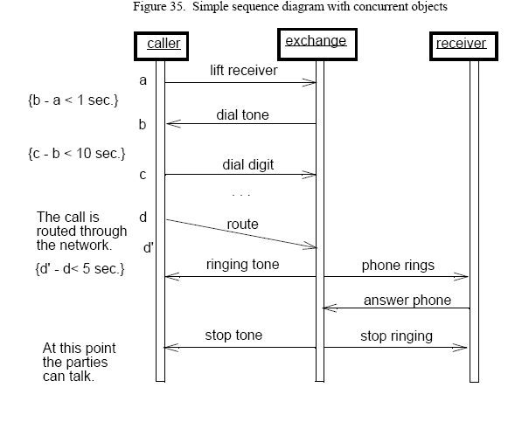

Slide 16
